Slide 1
REST API 명세

Slide 2
REST API 명세 목록
Index | Method | URI | 설명 | 화면ID
1 | POST | /auth/signup | 회원가입 | Users-01
2 | POST | /api/v1/login | 로그인 | Login-01
3 | GET | /facility | 조건에 맞는 체육시설 불러오기
4 | GET | /count | 조건에 맞는 체육시설 개수 불러오기
5
6
7
8
9
10

Slide 3
REST API 상세 명세
Index | Method | URI | 설명 | 화면ID
1 | POST | /auth/signup | 로그인
분류 | 구분 | 내용 | 비고
Request | Line |  | 요청라인 (질의문자열)
 | Header
 | Body | { “username”:”user”, “password”:”abcd”, “alias”:”별명”}
Response | Line |  | 응답코드
 | Header
 | Body

Slide 4
REST API 상세 명세
Index | Method | URI | 설명 | 화면ID
2 | POST | /api/v1/login | 로그인
분류 | 구분 | 내용 | 비고
Request | Line |  | 요청라인 (질의문자열)
 | Header
 | Body | { “username”:”user”, “password”:”abcd”}
Response | Line |  | 응답코드
 | Header
 | Body

Slide 5
REST API 상세 명세
Index | Method | URI | 설명 | 화면ID
3 | GET | /facility | 로그인
분류 | 구분 | 내용 | 비고
Request | Line |  | 요청라인 (질의문자열)
 | Header
 | Body | { “name”:”시설이름”, “city”:”광역시/도”,”gugun”:”시/군/구”, ”type”:”시설구분”} | 시설이름이 있을 경우 지역/타입 조건 무시하고 검색.
Response | Line |  | 응답코드
 | Header
 | Body | {“facility”:List<Facility>} | 검색조건을 만족하는 Facility들의 List. Param이 모두 null일 경우 null 리턴.

Slide 6
REST API 상세 명세
Index | Method | URI | 설명 | 화면ID
4 | GET | /count | 로그인
분류 | 구분 | 내용 | 비고
Request | Line |  | 요청라인 (질의문자열)
 | Header
 | Body | { “city”:”광역시/도”, ”gugun”:”시/군/구”, ”type”:”시설구분”}
Response | Line |  | 응답코드
 | Header
 | Body | {“*_count”: Integer} | 요청 파라메터가 모두 null일 경우 (1)광역시/도 별 시설개수 리스트와 (2)시/군/구 별 시설개수 리스트를 리턴

Slide 7
Database 설계

Slide 8
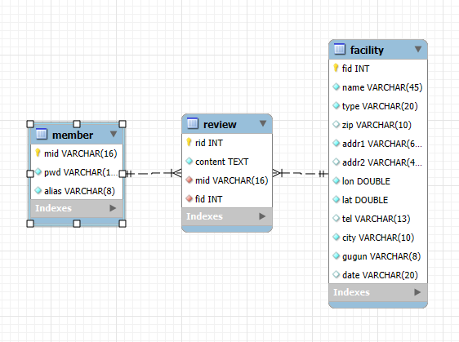
ERD
그림

Slide 9
Table 명세
ERD 테이블 구성 및 스키마 설명
테이블 명 | facility | URI | 테이블 설명 | 컨테이너 정보
컬럼명 | 타입 | 길이 | Not Null | Key | Default | 설명
FID | INT |  | O | PK | "" | 체육시설 식별번호
NAME | VARCHAR | 45 | O |  | "" | 체육시설 이름
TYPE | VARCHAR | 20 | O |  | "" | 체육시설 종류
ZIP | VARCHAR | 10 |  |  | "" | 우편번호
ADDR1 | VARCHAR | 60 | O |  | "" | 주소
ADDR2 | VARCHAR | 45 |  |  |  | 상세주소
LON | DOUBLE |  | O |  |  | 위도
LAT | DOUBLE |  | O |  |  | 경도
TEL | VARCHAR | 13 |  |  |  | 전화번호
CITY | VARCHAR | 10 | O |  |  | 광역시/도
GUGUN | VARCHAR | 8 | O |  |  | 시/군/구
DATE | VARCHAR | 20 |  |  |  | 등록날짜

Slide 10
Table 명세
ERD 테이블 구성 및 스키마 설명
테이블 명 | member | URI | 테이블 설명 | 컨테이너 정보
컬럼명 | 타입 | 길이 | Not Null | Key | Default | 설명
MID | VARCHAR | 16 | O | PK | "" | 아이디
PWD | VARCHAR | 16 | O |  | "" | 비밀번호
ALIAS | VARCHAR | 8 | O |  | "" | 별명

Slide 11
Table 명세
ERD 테이블 구성 및 스키마 설명
테이블 명 | review | URI | 테이블 설명 | 컨테이너 정보
컬럼명 | 타입 | 길이 | Not Null | Key | Default | 설명
RID | INT | 16 | O | PK | "" | 리뷰 식별번호
CONTENT | TEXT | 200 | O |  | "" | 리뷰내용
MID | VARCHAR | 16 | O | FK | "" | 리뷰 작성자ID
FID | INT |  | O | FK | "" | 리뷰 작성시설ID

